Slide 1
PRINCIPES GÉNÉRAUX DE PRÉVENTION
Il convient, préalablement à toute OPERATION, de procéder à une analyse du risque électrique
L’analyse du risque électrique doit être conduite avant chaque PHASE DE TRAVAIL et s’appliquer à la ZONE D’EVOLUTION des personnes et des outils pendant le travail.
Prévention des risques électriques

Slide 2
Processus d’apparition d’un dommage
Situation de travail
Situation dangereuse
Dommage (ISO 12100-1) : blessure physique ou atteinte
à la santé.
Phénomène dangereux
Personne
Phénomène dangereux (ISO 12100-1) : source potentielle de dommage
Situation dangereuse (ISO 12100-1) : situation dans laquelle une personne est exposée à au moins un phénomène dangereux. L’exposition peut entraîner un dommage, immédiatement ou à plus long terme.
Notes:
Voir RÉFÉRENTIEL DE FORMATION À LA PRÉVENTION DES RISQUES D’ORIGINE ÉLECTRIQUE

Slide 3
Evénement dangereux et danger
Phénomène dangereux ou DANGER
Evénement dangereux
Situation de travail
Tension > à 50 V
Contact avec pièce nue sous tension
Energie
électrique
Personne
Dommage
Risques d’électrisation, brûlures, électrocution
Notes:
Événement dangereux (EN1050) : événement capable de provoquer un dommage
Dans le cadre des situations de voisinage renforcé, l’événement dangereux est le contact avec une pièce nue sous tension.
Danger (décret n° 2001-1016 du 5 novembre 2001) : propriété ou capacité intrinsèque d’un équipement,
d’une substance, d’une méthode de travail, de causer un dommage pour la santé des travailleurs.

Slide 4
Prévention intrinsèque
Etape 1
Contact avec pièce nue sous tension
Travail sous tension
Situation de travail
Voisinage renforcée
approche < 30cm
Energie
électrique
Personne
Supprimer l’événement dangereux
Notes:
Événement dangereux (EN1050) : événement capable de provoquer un dommage Dans le cadre des situations de voisinage renforcé, l’événement dangereux est le contact avec une pièce nue sous tension.

Slide 5
Protection collective
Etape 2
Situation de travail
Energie
électrique
Personne
Eloignement par obstacles, balisage, écrans isolants

Slide 6
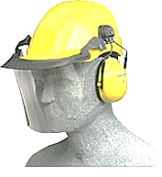
Protections individuelles
Etape 3
Contact avec pièce nue sous tension
Travail sous tension
Situation de travail
Voisinage renforcée
approche < 30cm
Energie
électrique
Personne
E.P.I
Risques d’électrisation, brûlures, électrocution

Slide 7
Etablir des instructions
Etape 4
Contact avec pièce nue sous tension
Travail sous tension
Situation de travail
Voisinage renforcée
approche < 30cm
Energie
électrique
Personne
Documents écrits portés à la connaissance des opérateurs
INSTRUCTION PERMANENTE DE SECURITE (IPS)

Slide 8
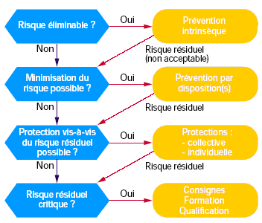
Démarche de prévention
Mettre hors tension
Mise hors de portée
S’isoler du risque
(gants, masque, …)
Formation et habilitation
Notes:
Ici les bases de l’habilitation ne sont pas encore posées d’où des termes non techniques

Slide 9
Principes mis en œuvre
Que dit la NFC 18 510 ?
Suivant le type d’OPERATION choisi et après analyse, les principes mis en œuvre pour mettre en sécurité le personnel sont :
la suppression du risque par la CONSIGNATION ou a défaut la MISE HORS DE PORTEE par ELOIGNEMENT, OBSTACLE OU ISOLATION ;
le choix et l’utilisation des équipements de protection collective et des EQUIPEMENTS DE PROTECTION INDIVIDUELLE (EPI) ;
le choix et l’utilisation des outils, matériels et équipements de travail ;
la délimitation et le BALISAGE de la ZONE DE TRAVAIL et, si nécessaire, la surveillance
Notes:
NFC 18 510 chap 4

Slide 10
Accidents sur ou près des ouvrages et installations électriques
La conduite à tenir en cas d'accident d'origine électrique est :
P: protéger
S: secourir
A: alerter
Notes:
NFC 18 -510 Chap 13

Slide 11
Protéger
But:
soustraire les personnes présentes et l'accidenté de tous conducteurs ou pièces sous tension
Moyens:
Avant toute chose: couper ou faire couper l'alimentation en énergie électrique
S'assurer que le remise sous tension ne pourra être effectuée
Notes:
Cas particuliers:
SNCF, EDF,...

Slide 12
Secourir
But:
Assister la victime dans l'attente de l'arrivée des secours
Moyens:
gestes enseignés lors des formations des secouristes, suivant le plan d'intervention

Slide 13
Alerter ( ou faire alerter)
But
prévenir les secours à l'aide d'un message d'alerte
Moyens
par téléphone :
les pompiers : 18
le Samu : 15
police secours: 17
un médecin
par téléphone mobile : 112
ou procédures particulières à un établissement

Slide 14
Alerter (ou faire alerter)
Il est impératif de préciser:
le lieu précis
la nature de l'accident
le nombre de victimes
l'état apparent des victimes
les risques particuliers et les moyens à mettre en œuvre
Ne jamais couper la communication le premier, attendre l'ordre du correspondant

Slide 15
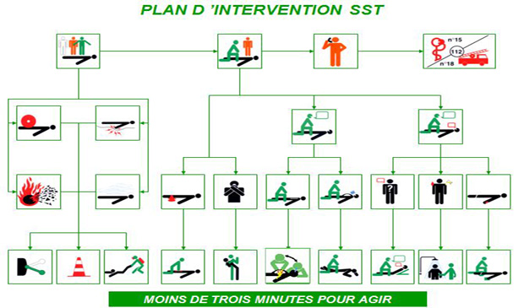
Plan d’intervention du SST
Notes:
http://www.inrs.fr/accueil/produits/mediatheque/doc/outils.html?refINRS=outil31

Slide 16
Plan d’intervention du SST
Version animée
nécessitant Flash Player
Notes:
http://www.inrs.fr/accueil/produits/mediatheque/doc/outils.html?refINRS=outil31

Slide 17
La prévention des brûlures, incendies et explosions
Utilisation d'outils adaptés
Protéger les circuits de mesures contre les surintensités
Dispositifs à haut pouvoir de coupure
Lunettes ou écrans faciaux anti U.V.
Gants isolants adaptés à la tension

Slide 18
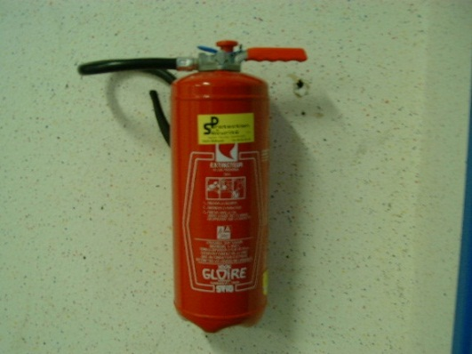
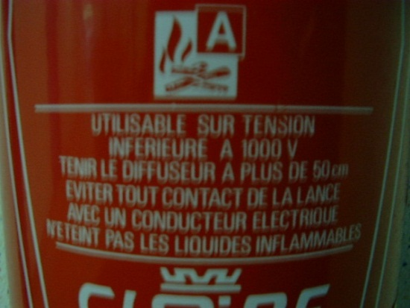
Incendies sur ou près des ouvrages et installations électriques
Mettre hors tension
Se munir des moyens de protection contre les gaz toxiques si nécessaire
fermer les portes et les fenêtres qui ne servent pas d ’exutoire à fumée.
Ouvrir les exutoires à fumée.
Combattre le feu. Vérifier la tension limite d ’utilisation des extincteurs
Assurer l ’évacuation des gaz après extinction du feu.
Notes:
NFC 18 -510 Chap 13

Slide 19
Utilisation des extincteurs
Vérifier la tension d ’utilisation maximum de l ’extincteur.
Entre l ’extincteur et le feu, maintenir:
- 0,5 m minimum en BT (1000V)
- 1m jusqu ’à 20kV
- 2m jusqu ’à 50kV
Attaquer la base des flammes
Sommaire
Source

